Slide 1

Сауат ашу
1-сынып
3-тоқсан

Slide 2
Сабақтың тақырыбы: Мен не үйрендім?
Менің отбасым және достарым
Сабақ мақсаты: 1.7 Тыңдалған материал бойынша өз пікірін айту
1.8 Берілген тақырыпқа әңгіме құрап айту
1.9 Сөздерді, дыбыстарды орфоэпиялық нормаларға сәйкес дұрыс айту

Slide 3


Slide 4
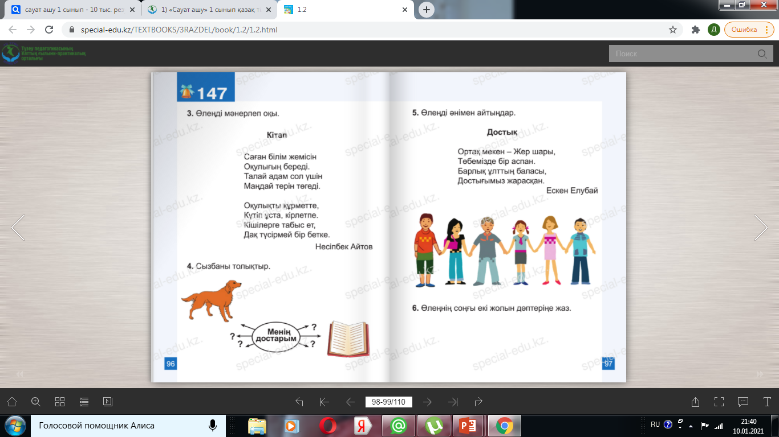


Тапсырма
-Кітапты неден жасайды?
-Кітапты қалай ұстау керек?
-Сенің сүйікті кітабың қандай?

Slide 5


Slide 6
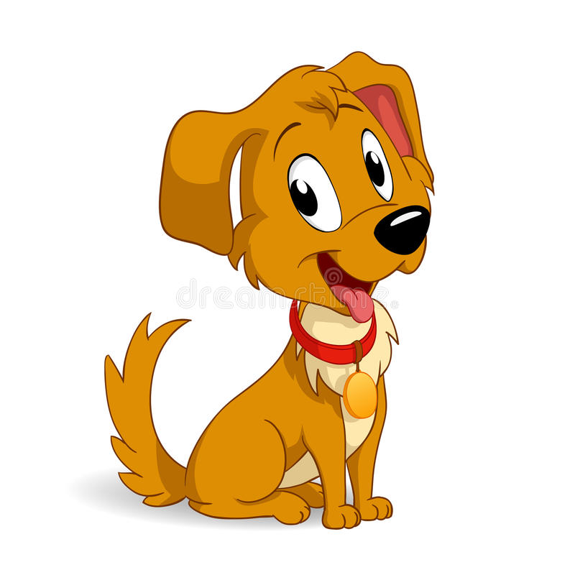

Тапсырма
Сызбаны толтыр:
Менің достарым

Slide 7
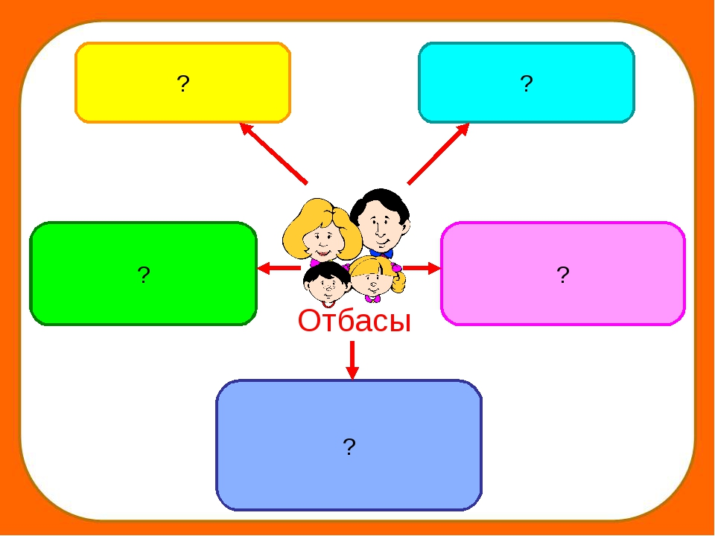
Сызбаны толықтыр:

Slide 8
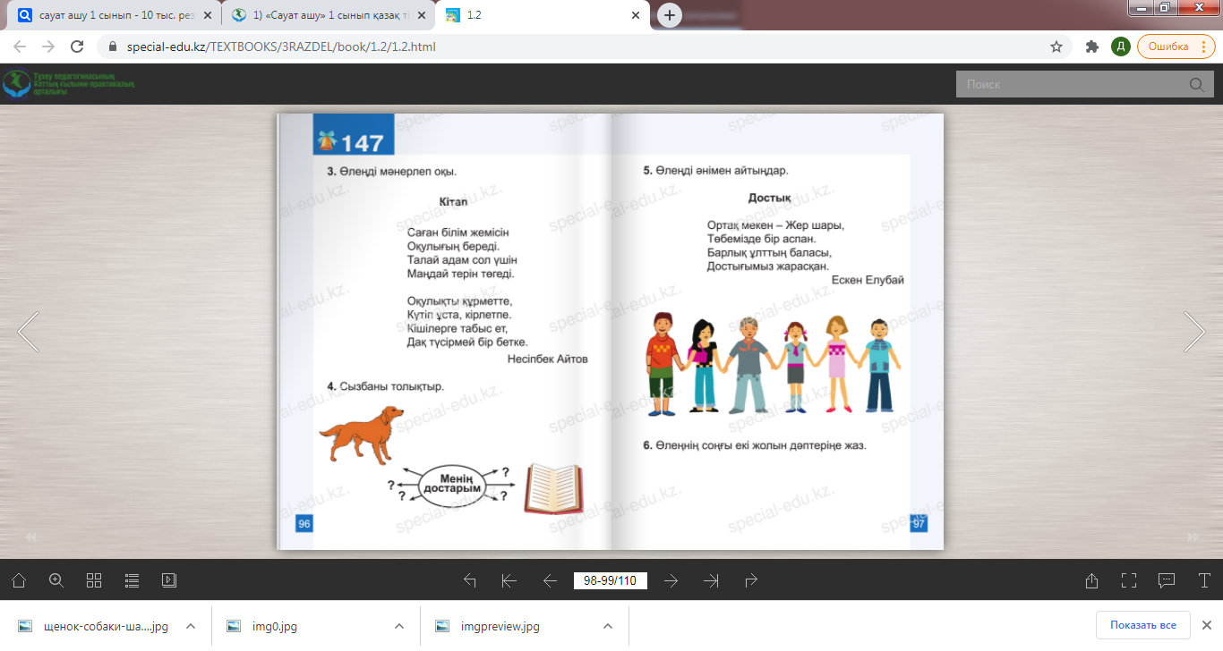
Тапсырма
Өлеңді әндетіп айт
-Соңғы екі сөйлемді дәптерге көшіріп жаз

Slide 9


Slide 10


